Slide 1
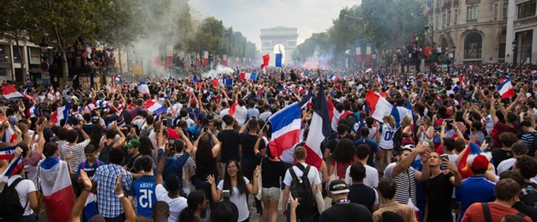
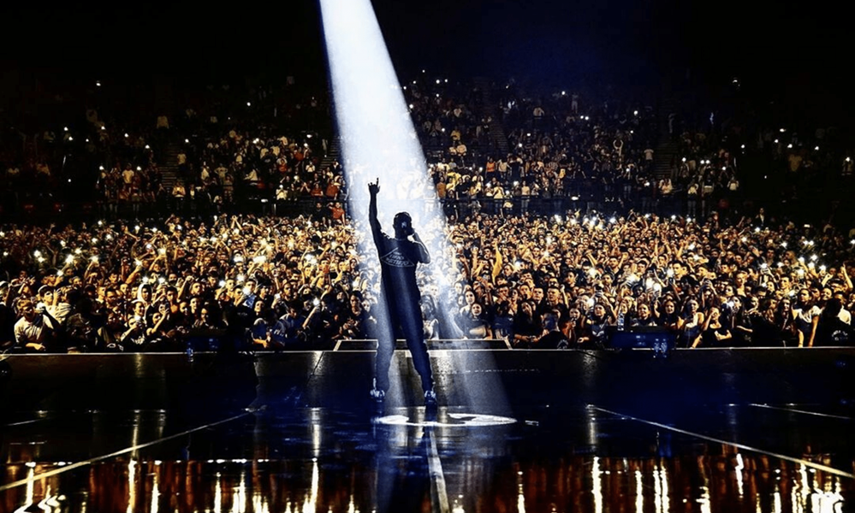
Ballon rond ou ovale
Rockers, rappeurs, chanteurs.
Des enfants de la Balle
Qui nous ont fait vibrer.
On les a tant aimés
Qu’ils restent dans nos cœurs.

Slide 2
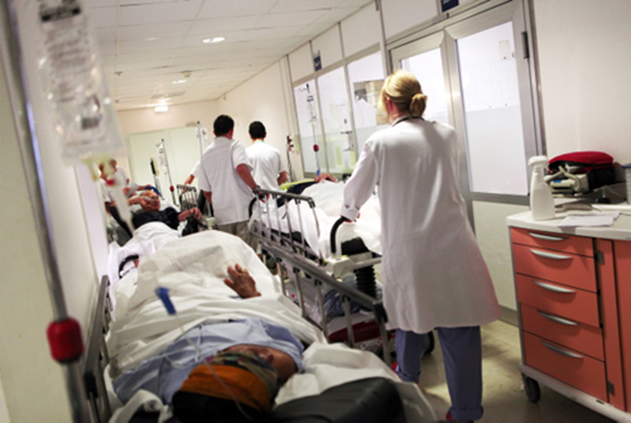
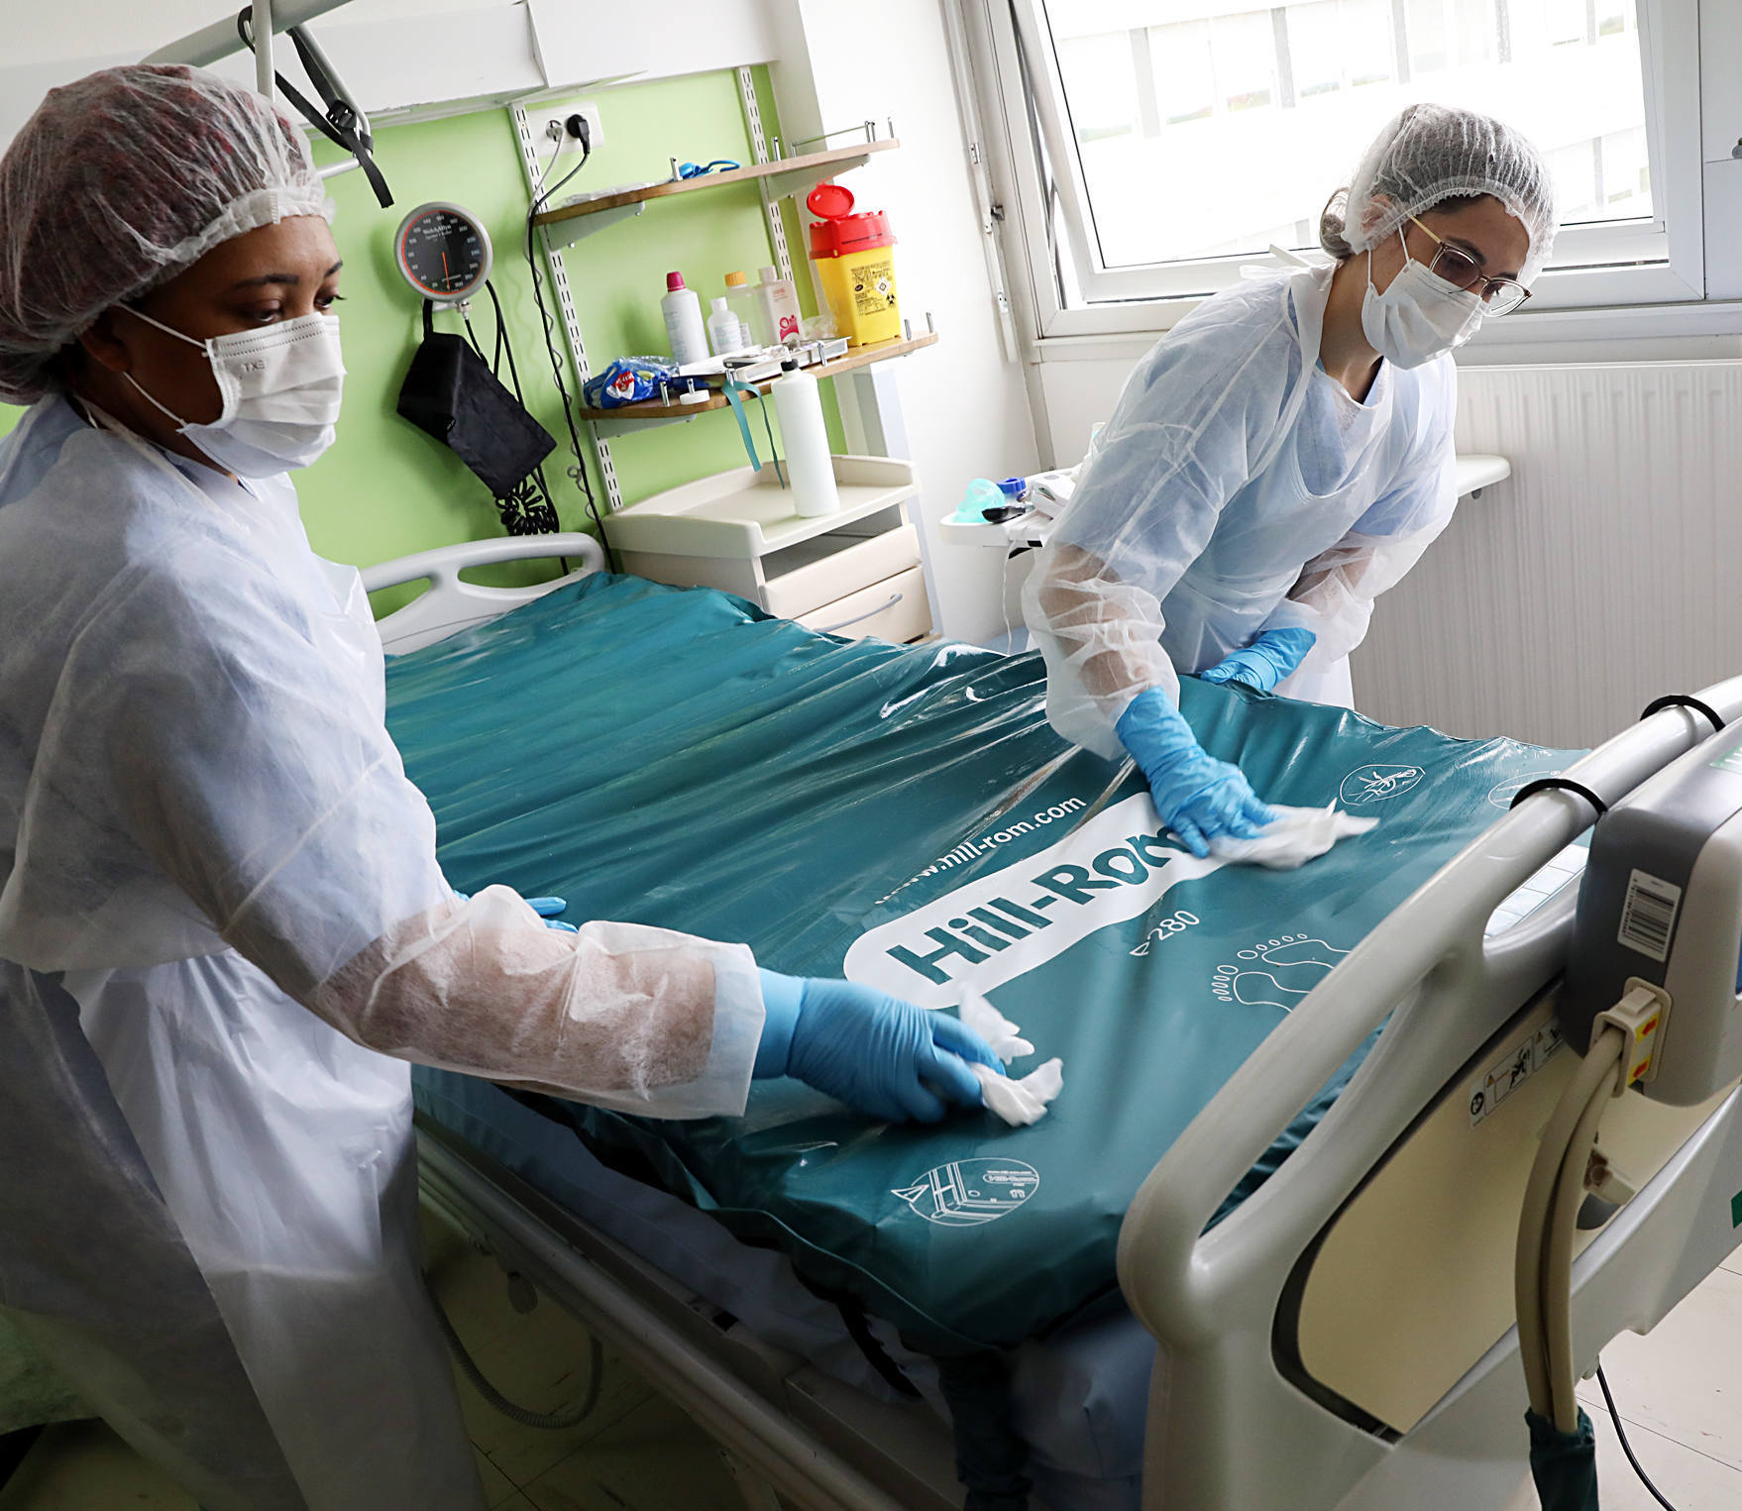
Ce n’est pas dans un stade
Mais dans un hôpital.
Pas de scène, ni podium,
Juste des femmes, des hommes
Qui se donnent tant de mal
Et qu’à peine on regarde.

Slide 3
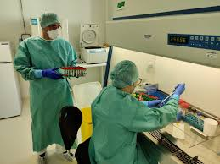
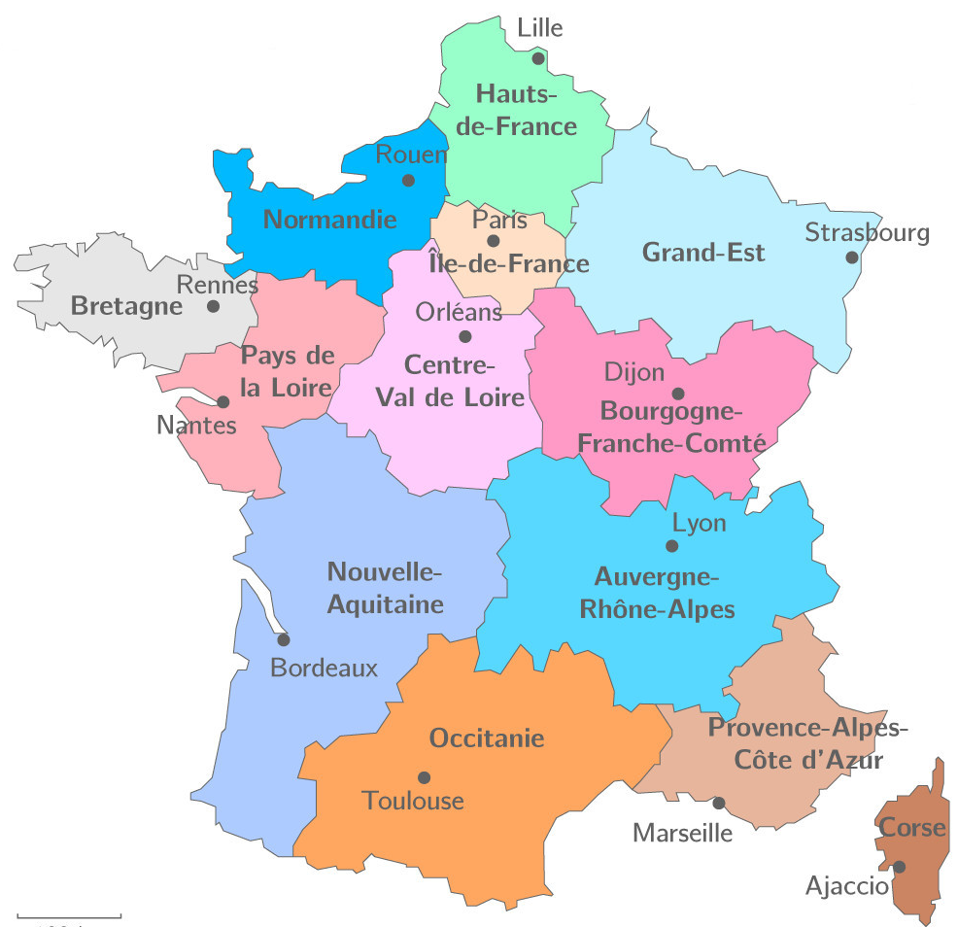
Dans leur laboratoire
Du matin jusqu’au soir,
D’Ajaccio au Grand Est,
Infiniment modestes,
Au péril de leur vie,
Sacrifiant leur famille.

Slide 4
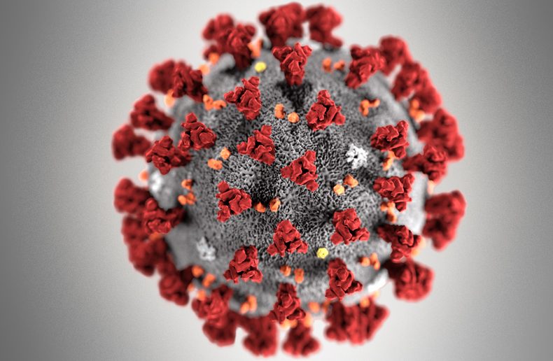
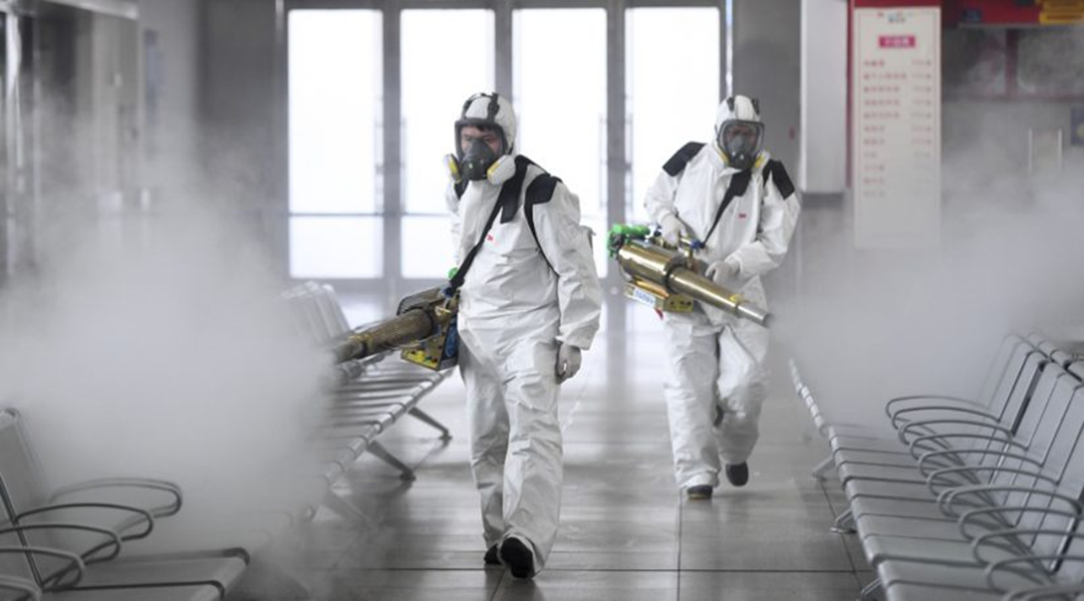
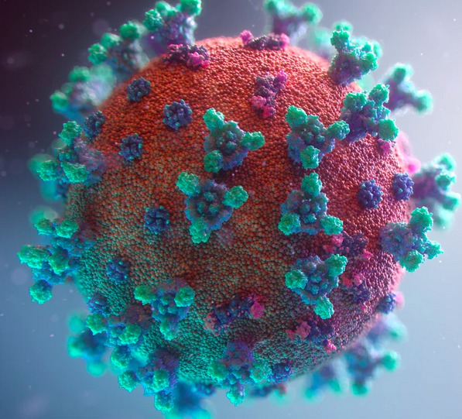
Ils cherchent à édifier
Et non à soulever
Un noble bouclier,
Pas celui de Brennus
Mais contre ce virus,
Ils en font toujours plus

Slide 5
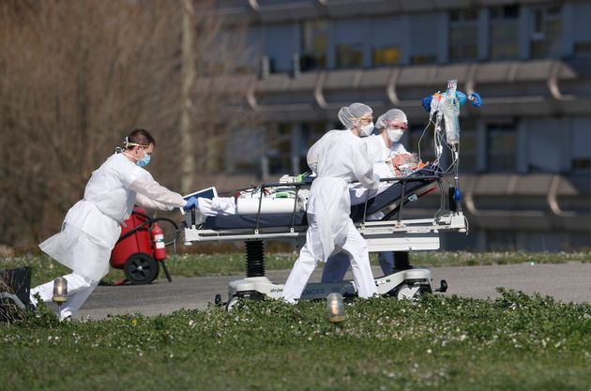
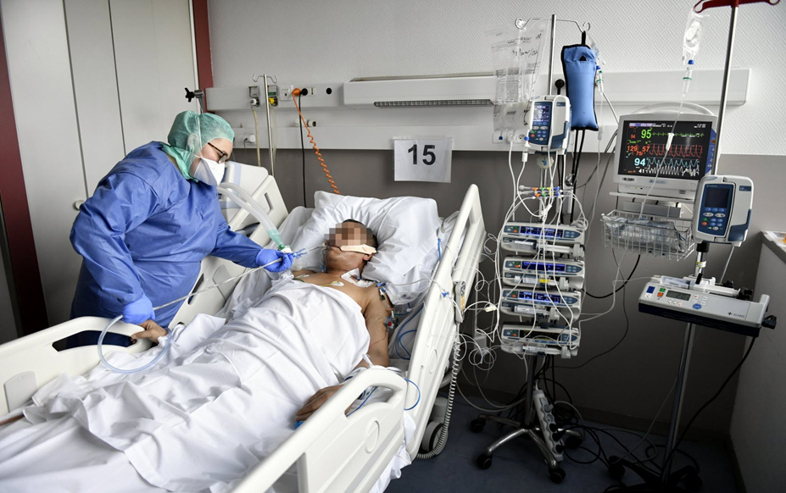
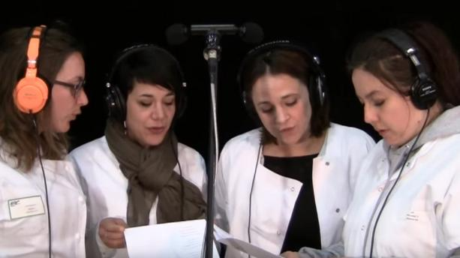
Plus rude est ce combat,
Plus grave la mélodie.
Provoquer un coma
Pour adoucir la vie.
Vos cœurs à l’unisson
Visent la guérison.

Slide 6
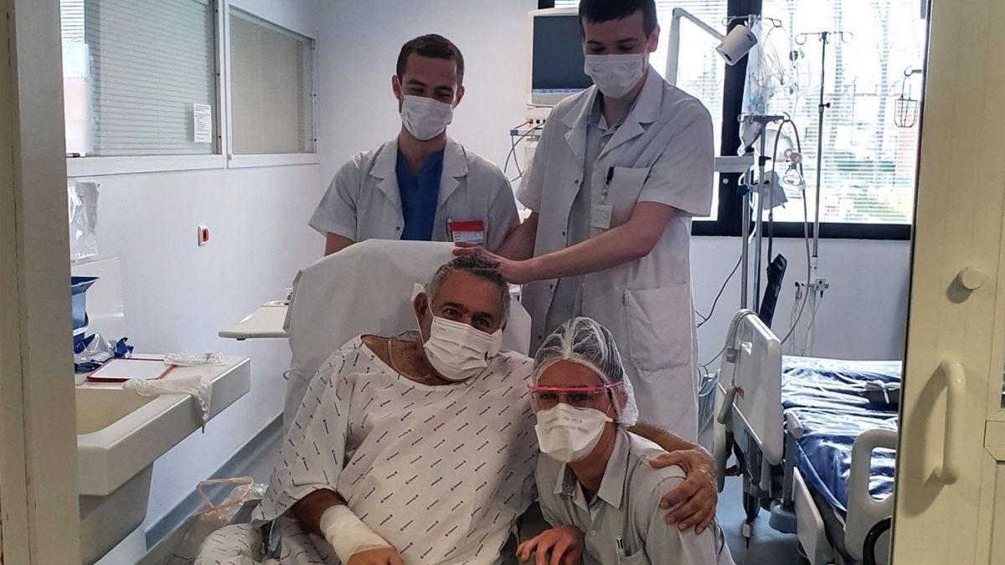
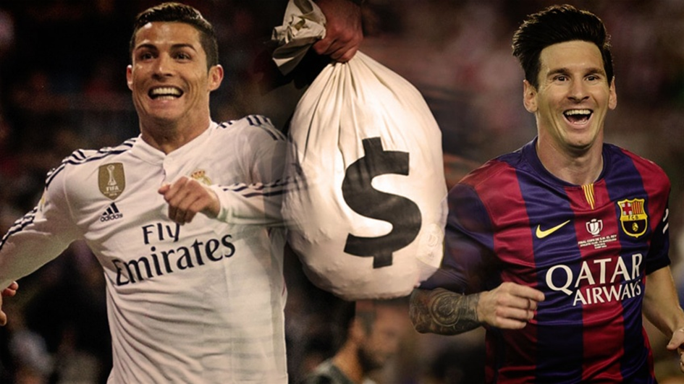
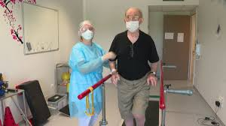
Où sont nos vraies valeurs ?
Qui sont nos vrais héros ?
Gagner en quelques heures
Des millions d’euros ?
S’échiner jour et nuit
À épargner des vies ?

Slide 7
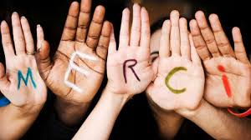
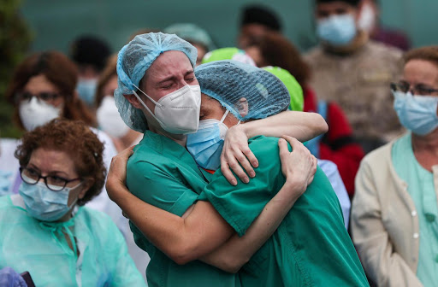
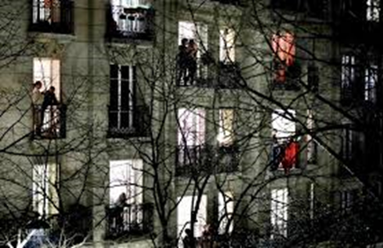
Bas les masques, Malfrats !
Ni rappel, ni ola,
Vous valez mieux que ça
Personnel poignant.
Mille applaudissements,
Tous nos remerciements.

Slide 8
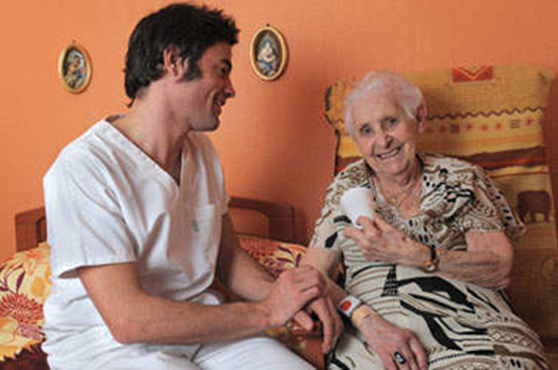
Parmi vos qualités,
Il en est une, immense :
Avoir redonné sens,
Et de quelle manière,
Au mot
HUMANITÉ
Qui n’en avait plus guère.

Slide 9
Ballon rond ou ovale Rockers, rappeurs, chanteurs. Des enfants de la Balle Qui nous ont fait vibrer. On les a tant aimés Qu’ils restent dans nos cœurs. Ce n’est pas dans un stade Mais dans un hôpital. Pas de scène, ni podium, Juste des femmes, des hommes Qui se donnent tant de mal Et qu’à peine on regarde. Dans leur laboratoire Du matin jusqu’au soir, D’Ajaccio au Grand Est, Infiniment modestes, Au péril de leur vie, Sacrifiant leur famille. Ils cherchent à édifier Et non à soulever Un noble bouclier, Pas celui de Brennus Mais contre ce virus, Ils en font toujours plus. | Plus rude est ce combat, Plus grave la mélodie. Provoquer un coma Pour adoucir la vie. Vos cœurs à l’unisson Visent la guérison. Où sont nos vraies valeurs ? Qui sont nos vrais héros ? Gagner en quelques heures Des millions d’euros ? S’échiner jour et nuit À épargner des vies ? Bas les masques, Malfrats ! Ni rappel, ni ola, Vous valez mieux que ça Personnel poignant. Mille applaudissements, Tous nos remerciements. Parmi vos qualités, Il en est une, immense : Avoir redonné sens, Et de quelle manière, Au mot HUMANITÉ Qui n’en avait plus guère.

